Slide 1

OTIMIZAÇÃO · PROGRAMAÇÃO INTEIRA MISTA (MILO)
Escalonamento de
Máquina Única
Regras empíricas, programação disjuntiva (GDP) e a técnica big-M em Pyomo
Reprodução do notebook 3.5 — Hands-On Mathematical Optimization with Python (MO-book)

Slide 2

O PROBLEMA
“Qual tarefa fazer a seguir?”
Estudante escolhendo o próximo exercício, entregador roteirizando pacotes, garçom atendendo mesas, processador escalonando threads, ou uma máquina em uma linha de montagem: todos enfrentam a mesma pergunta.
Objetivo
Minimizar a soma dos atrasos
Tarefas em uma única máquina. Cada tarefa tem instante de liberação (release), duração (duration) e prazo (due). Buscamos uma sequência que respeite os prazos — ou, se impossível, a “menos ruim”.
min Σⱼ pastⱼ
onde pastⱼ = atraso da tarefa j
Alternativas de objetivo: nº de tarefas atrasadas · maior atraso · soma dos atrasos.

Slide 3



INSTÂNCIA
As 7 tarefas do exemplo
Tarefa | release | duration | due
A | 2 | 5 | 10
B | 5 | 6 | 21
C | 4 | 8 | 15
D | 0 | 4 | 10
E | 0 | 2 | 5
F | 8 | 3 | 15
G | 9 | 2 | 22
release
instante em que a tarefa fica disponível para processamento
duration
tempo de processamento contínuo na máquina
due
prazo de entrega; ultrapassá-lo gera atraso (past)

Slide 4
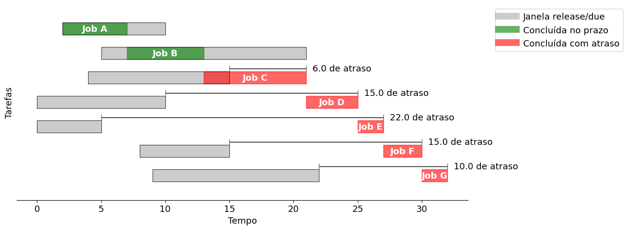
VISUALIZAÇÃO
O gráfico de Gantt
Janela release–due
intervalo permitido para a tarefa
Concluída no prazo
barra termina antes do due
Concluída com atraso
barra ultrapassa o due
Ordem do dataframe (sem otimizar): atraso total = 68

Slide 5
HEURÍSTICAS
Três regras empíricas clássicas
FIFO
EDD
SPT
First in, first out
Earliest due date
Shortest processing time
Executa na ordem de liberação (release) — primeiro a chegar, primeiro a ser atendido.
Prioriza o prazo mais cedo (due) — a lógica do estudante diante das entregas.
Prioriza a menor duração (duration) — tarefas curtas primeiro.
ordena por release
ordena por due
ordena por duration
Rápidas e simples — mas, em geral, subótimas.

Slide 6
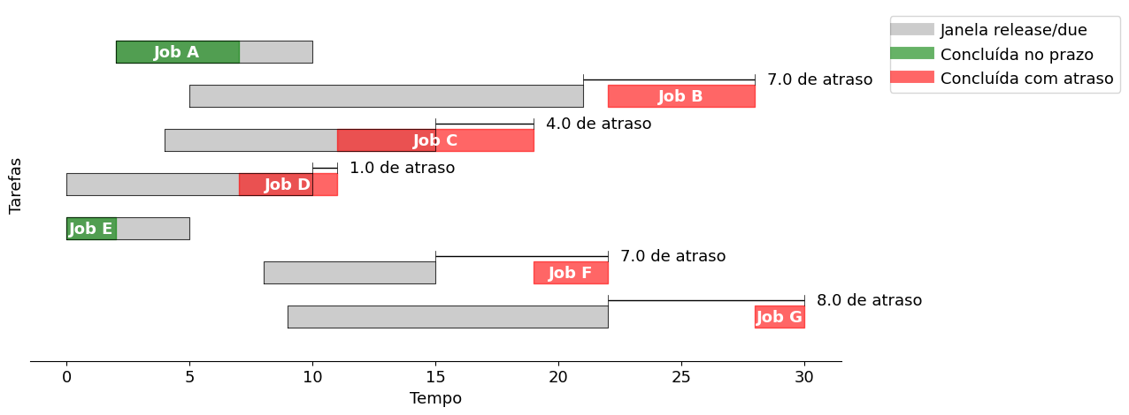
HEURÍSTICAS · RESULTADOS
Rápidas, porém subótimas
31
27
51
16
vs.
FIFO
EDD
SPT
ÓTIMO (GDP / MILO)
atraso total
atraso total
atraso total
atraso total mínimo
Melhor heurística (EDD): atraso 27 — ainda 11 acima do ótimo.

Slide 7
MODELO DE OTIMIZAÇÃO
Variáveis, objetivo e restrições
Variáveis de decisão
Restrições lineares
startⱼ
instante em que a tarefa j inicia
startⱼ ≥ releaseⱼ
não inicia antes de ser liberada
finishⱼ
instante em que a tarefa j termina (auxiliar)
finishⱼ = startⱼ + durationⱼ
pastⱼ
atraso da tarefa j ≥ 0 (auxiliar)
processamento contínuo até terminar
pastⱼ ≥ finishⱼ − dueⱼ
Função objetivo
mede o atraso...
min Σⱼ pastⱼ
pastⱼ ≥ 0
...que nunca é negativo

Slide 8

A RESTRIÇÃO-CHAVE
Não sobrepor tarefas na máquina
Para cada par i < j: ou i termina antes de j começar, ou o contrário. É uma disjunção.
[ finishᵢ ≤ startⱼ ] ⊻ [ finishⱼ ≤ startᵢ ]
∀ i < j (⊻ = ou-exclusivo)
Direto em Pyomo com o componente Disjunction:
@m.Disjunction(m.PAIRS, xor=True)
def machine_deconflict(m, a, b):
return [m.finish[a] <= m.start[b], m.finish[b] <= m.start[a]]
pyo.TransformationFactory("gdp.bigm").apply_to(m) # converte GDP → MILO

Slide 9
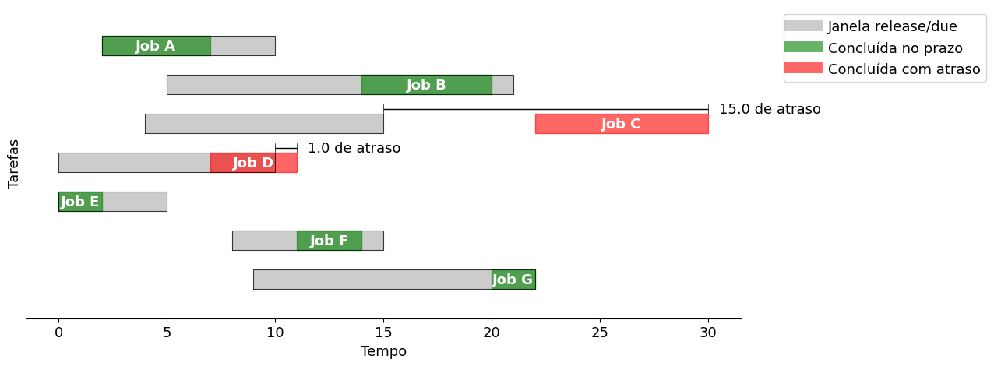

RESULTADO
Solução ótima via GDP
16
atraso total ótimo
supera todas as heurísticas
Minimizando o atraso total — todas as tarefas reorganizadas pelo solver.

Slide 10


FORMULAÇÃO EQUIVALENTE
MILO com a técnica big-M
Introduz uma binária zᵢⱼ ∈ {0,1} por disjunção, linearizando a lógica “ou-exclusivo”:
finishᵢ ≤ startⱼ + M · zᵢⱼ
finishⱼ ≤ startᵢ + M · (1 − zᵢⱼ)
Equivalente, porém maior
Cuidado com o M
Mesma solução ótima (atraso 16), mas muitas variáveis binárias a mais — em geral mais lento.
M muito grande enfraquece a relaxação linear e tende a piorar o tempo de resolução.

Slide 11
SÍNTESE
Heurísticas × ótimo
Para a aula
Heurísticas são rápidas — a melhor (EDD = 27) ainda fica 11 acima do ótimo.
GDP deixa a lógica disjuntiva explícita e legível; Pyomo a converte para MILO.
big-M é equivalente, mas a relaxação depende do valor de M.
Em instâncias grandes, heurísticas voltam a ser indispensáveis.

Slide 12
Resumo do módulo
Mesmo problema,
três caminhos
Heurísticas
GDP
big-M
FIFO · EDD · SPT
programação disjuntiva
MILO equivalente
ordens simples e rápidas
lógica explícita, converte p/ MILO
linearização clássica das disjunções
MO-book · cap. 3.5 Machine Scheduling | dados: Guéret, Prins & Sevaux (2000)

